Slide 1
202347003
KIM JUYEON

Slide 2

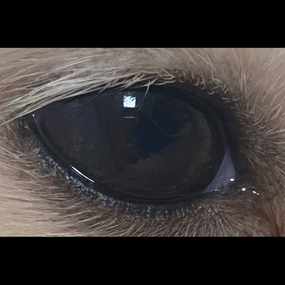
주제
반려동물 안구 이미지를 이용하여
안구 질병의 종류를 분류

Slide 3
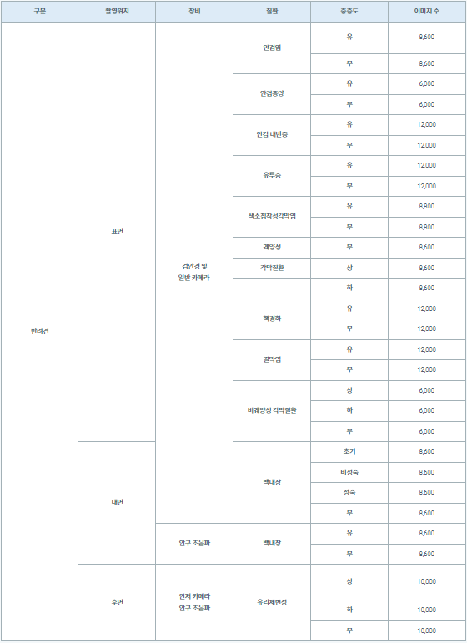

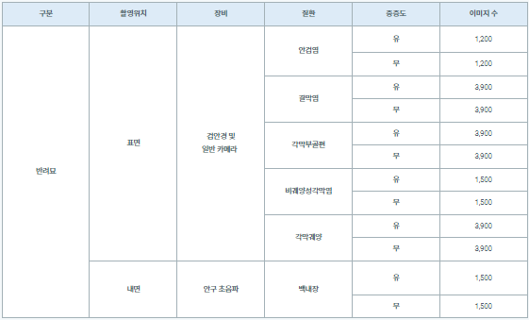
사용 데이터
- AI HUB의 반려동물 안구 데이터 사용
- 이미지 Classification 문제
- 반려견, 반려묘 질환 총 41개의 클래스 보유

Slide 4
성능 평가
- Precision: 맞다고 예측한 데이터 중에서 실제로 맞은 비율
- Recall: 실제로 맞는 데이터 중에서 모델이 맞다고 예측한 비율
- F1-score: recall과 precision의 조화 평균
-Top-n accuracy: 예측 클래스가 상위 n개에 포함되지 않는 빈도(top-1 acc, top-5 acc 사용)
Model
Optimizer
Learning Rate

Slide 5

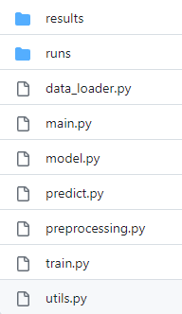
파일 구조
class preprocessing() :
def assemble(data) :
# 폴더 구조 변경
def split(data, output_data) :
# 학습 데이터 split
def puttogether(data) :
# 학습 데이터 선별
if __name__ == "__main__":
preprocessing.assemble(dataset)
preprocessing.split(assembel, splitdata)
preprocessing.puttogether(splitdata)
학습 데이터의 폴더 구조를
변경, split, 선별

Slide 6
파일 구조
class ImportImageData:
def __init__(self, data_path, batch_size):
…
def load_data(self):
…
return data_loader
학습 이미지 전처리

Slide 7
파일 구조
class ResNet50(nn.Module):
def __init__(self, num_classes):
super(ResNet50, self).__init__()
…
def forward(self, x):
…
return x
class CNN(nn.Module):
def __init__(self, num_classes):
super(CNN, self).__init__()
…
def forward(self, x):
… return x
class VGG16_BN(nn.Module):
def __init__(self, num_classes):
super(VGG16_BN, self).__init__()
…
def forward(self, x):
… return x
모델 구조를 정의

Slide 8
파일 구조
class SelectModel:
def __init__(self, num_classes, smodel):
…
def select_model(self):
if self.smodel == "vgg16" :
…
elif self.smodel == "cnn" :
…
else :
…
return model
class SelectOptimizer:
def __init__(self, optimizer, model):
…
def select_optimizer(self):
if self.optimizer == "sgd" :
…
else :
…
return optimizer
모델과 optimizer를 선택

Slide 9
파일 구조
class FineTuning:
def __init__(self, train_path, val_path,
modelss, epoch, optimizer,
batch_size):
…
def training(self):
…
# tensorboard 사용
return self.model
def validation(self, model, early_stop, epoch,
best_acc):
… # tensorboard 사용
return best_acc, early_stop,
all_targets, all_predictions
데이터를 학습하고 검증

Slide 10
파일 구조
class Predict :
def __init__(self, test_path, modelss,
model_path, batch_size):
…
def test(self):
…
def top(self):
…
print(top1_error)
print(top5_error)
학습한 모델을 테스트

Slide 11
파일 구조
if __name__ == '__main__':
…
for epoch in range(1, epochs + 1) : fine_tuning = train.FineTuning(…)
trained_model = fine_tuning.training()
… = fine_tuning.validation(…)
if early_stop > 5 :
print("Early Stop")
break
f1 = f1_score(…)
precision = precision_score(…)
recall = recall_score(…)
predict_test = predict.Predict(…)
predict_test.test()
학습, 검증, 테스트를 진행

Slide 12
파일 구조
학습 결과를 txt로 저장하는 폴더
학습 결과를 그래프로 저장하는 폴더

Slide 13

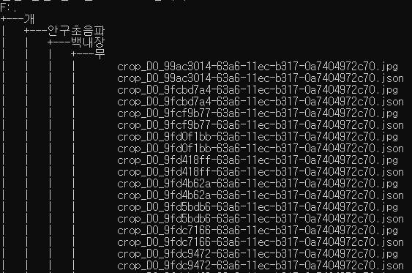
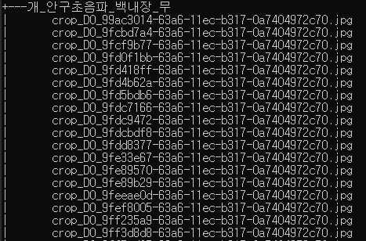
전처리 - 폴더 구조 변경
utils.py -> preprocessing.assembel
- 폴더1/폴더2/폴더3/이미지.jpg -> 폴더1_폴더1_폴더3/이미지.jpg 로 변경

Slide 14
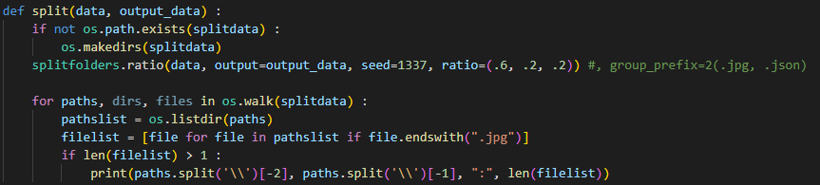
전처리 - Split Data
utils.py -> preprocessing.split
- split-folder 라이브러리 이용
- 총 269,976장 이미지 파일 6:2:2로 분류. 총 50분 소요

Slide 15
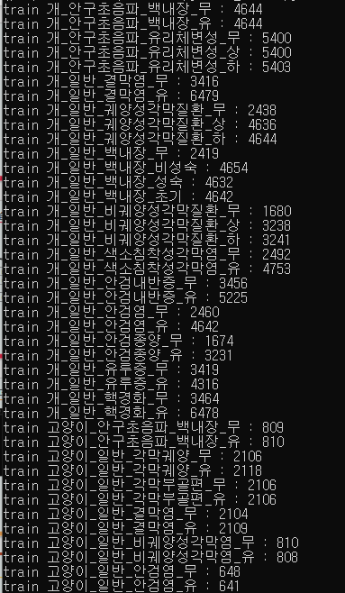
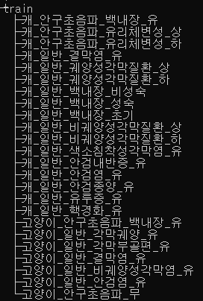
전처리 - Split Data

Slide 16
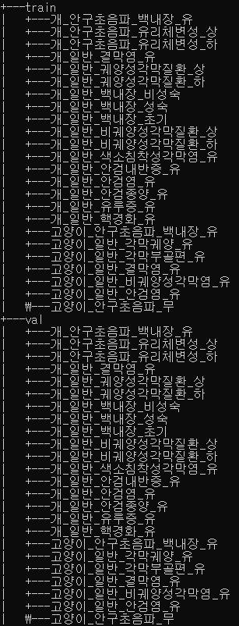
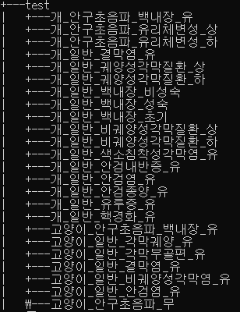
전처리 - Split Data Result

Slide 17

학습 조건 설정
model | vgg16 | vgg16 | vgg16 | vgg16 | vgg16 | vgg16 | vgg16 | vgg16
optimizer | sgd | sgd | sgd | sgd | adam | adam | adam | adam
Learning rate | 0.1 | 0.01 | 0.001 | 0.0001 | 0.1 | 0.01 | 0.001 | 0.0001
model | resnet50 | resnet50 | resnet50 | resnet50 | resnet50 | resnet50 | resnet50 | resnet50
optimizer | sgd | sgd | sgd | sgd | adam | adam | adam | adam
Learning rate | 0.1 | 0.01 | 0.001 | 0.0001 | 0.1 | 0.01 | 0.001 | 0.0001

Slide 18

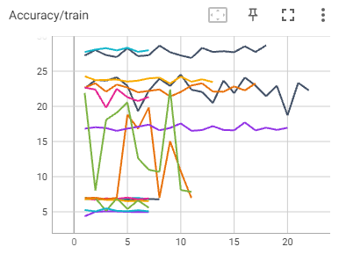
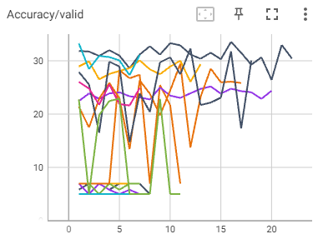
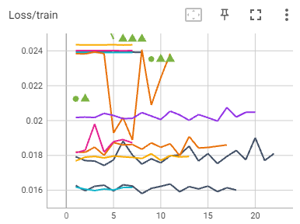
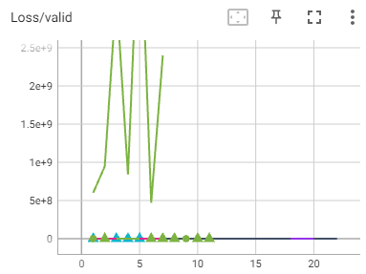
학습 결과

Slide 19
학습 결과
Model | VS1 | VS01 | VS001 | VS0001 | VA1 | VA01 | VA001 | VA0001
Val Acc | 4.9905 | 6.9603 | 6.9603 | 6.9603 | 4.9808 | 6.9603 | 6.9603 | 30.4394
Val Loss | 0.0240 | 0.0239 | 0.0239 | 0.0239 | 3412800992530893824327680.0000 | 2401086662.8314 | 0.0238 | 0.0157
Model | RS1 | RS01 | RS001 | RS0001 | RA1 | RA01 | RA001 | RA0001
Val Acc | 4.9905 | 24.8880 | 29.3659 | 24.3754 | 4.9905 | 25.8326 | 30.0590 | 31.0971
Val Loss | nan | 0.1452 | 0.0164 | 0.0178 | nan | 0.0162 | 0.0179 | 0.0151

Slide 20
학습 결과
Model | VS1 | VS01 | VS001 | VS0001 | VA1 | VA01 | VA001 | VA0001
F1-Score | 0.0040 | 0.0054 | 0.0054 | 0.0054 | 0.0040 | 0.0054 | 0.0054 | 0.2607
Precision | 0.0021 | 0.0029 | 0.0029 | 0.0029 | 0.0021 | 0.0029 | 0.0029 | 0.2999
Recall | 0.0417 | 0.0417 | 0.0417 | 0.0417 | 0.0417 | 0.0417 | 0.0417 | 0.2983
Top-1 Acc | 7.2262 | 4.8387 | 5.7984 | 5.7984 | 7.2262 | 7.2262 | 22.0632 | 22.6283
Top-5 Acc | 29.7843 | 31.1085 | 31.1085 | 31.1119 | 28.4434 | 28.4367 | 67.5004 | 64.3137
Model | RS1 | RS01 | RS001 | RS0001 | RA1 | RA01 | RA001 | RA0001
F1-Score | 0.0040 | 0.1634 | 0.2290 | 0.1574 | 0.0040 | 0.2079 | 0.2691 | 0.2565
Precision | 0.0021 | 0.1785 | 0.2703 | 0.2137 | 0.0021 | 0.2864 | 0.3575 | 0.3170
Recall | 0.0417 | 0.2067 | 0.2650 | 0.1911 | 0.0417 | 0.2353 | 0.2912 | 0.3170
Top-1 Acc | 5.1764 | 18.3113 | 16.9102 | 18.5287 | 12.7738 | 21.6786 | 18.7828 | 21.1336
Top-5 Acc | 29.6138 | 58.0672 | 56.8868 | 58.0806 | 49.4499 | 64.4942 | 59.3613 | 63.8355

Slide 21
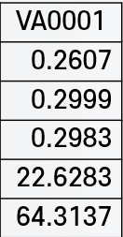
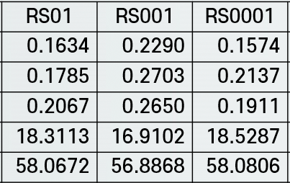
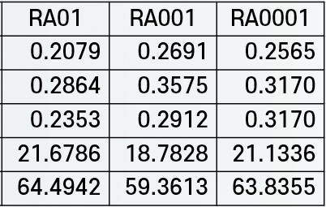
학습 결과
Model | VS1 | VS01 | VS001 | VS0001 | VA1 | VA01 | VA001 | VA0001
F1-Score | 0.0040 | 0.0054 | 0.0054 | 0.0054 | 0.0040 | 0.0054 | 0.0054 | 0.2607
Precision | 0.0021 | 0.0029 | 0.0029 | 0.0029 | 0.0021 | 0.0029 | 0.0029 | 0.2999
Recall | 0.0417 | 0.0417 | 0.0417 | 0.0417 | 0.0417 | 0.0417 | 0.0417 | 0.2983
Top-1 Acc | 7.2262 | 4.8387 | 5.7984 | 5.7984 | 7.2262 | 7.2262 | 22.0632 | 22.6283
Top-5 Acc | 29.7843 | 31.1085 | 31.1085 | 31.1119 | 28.4434 | 28.4367 | 67.5004 | 64.3137
Model | RS1 | RS01 | RS001 | RS0001 | RA1 | RA01 | RA001 | RA0001
F1-Score | 0.0040 | 0.1634 | 0.2290 | 0.1574 | 0.0040 | 0.2079 | 0.2691 | 0.2565
Precision | 0.0021 | 0.1785 | 0.2703 | 0.2137 | 0.0021 | 0.2864 | 0.3575 | 0.3170
Recall | 0.0417 | 0.2067 | 0.2650 | 0.1911 | 0.0417 | 0.2353 | 0.2912 | 0.3170
Top-1 Acc | 5.1764 | 18.3113 | 16.9102 | 18.5287 | 12.7738 | 21.6786 | 18.7828 | 21.1336
Top-5 Acc | 29.6138 | 58.0672 | 56.8868 | 58.0806 | 49.4499 | 64.4942 | 59.3613 | 63.8355

Slide 22
결론
VGG16 < ResNet50
SGD < Adam
0.0001 ≑ 0.001 > 0.01 ≑ 0.1

